Slide 1
עד כמה כיתה הפוכה יכולה להיות מועילה ומספקת לחינוך מדעי בתיכון? מקרה-בוחן השוואתי
אפראח עאסי וד"ר ענת כהן
אוניברסיטת תל אביב
כנס מיטל 2018

Slide 2
כיתה הפוכה
הוראה היברידית
הוראה פנים מול פנים
בכיתה
למידה מרחוק
בבית
מתבצעת באופן:
* אנדיבדואלי
* עצמאי
מתבצעת באופן:
* שיתופי בקבוצות קטנות
* בהדרכת המורה
Notes:
הגדרת כיתה הפוכה

Slide 3
כיתה הפוכה מול כיתה מסורתית מה ההבדל ?!

Slide 4
רציונל
"לשחרר" את זמן השיעור בכיתה מהעברת תכנים, לטובת:
תרגול ופתרון בעיות ברמות גבוהות של חשיבה.
עבודה בקבוצות קטנות של תלמידים.
מתן וסיפוק ליווי מודרך מהמורה בעת פתרון התרגילים.
לשלב את הטכנולוגיה בתהליך הוראה-למידה. למידה בסיוע המחשב CAL.
להתקדם לעבר למידה במכוונות עצמית.
להתקדם לעבר למידה בקצב אישי.
להגביר אינטראקציה חברתית: מורה-תלמיד, ותלמיד-תלמיד.
Notes:
רציונל..כיתה הפוכה...בשביל מה?

Slide 5
סקירה ספרותית
ממצאים שונים נמצאו בנוגע להשפעת הכיתה ההפוכה על הישגי התלמידים בהשוואה לכיתה המסורתית:
הישגים גבוהים יותר (Thai et al., 2017; Peterson, 2016)
הישגים דומים (Chen, 2016; Clark, 2015)
הישגים נמוכים יותר (Gundlach et al., 2015)
שביעות רצון כללית של הסטודנטים מגישת הכיתה ההפוכה נמצאה גבוהה יותר בהשוואה לכיתה המסורתית (Peterson, 2016; Stockwell et al., 2015).
הכיתה ההפוכה עשויה להשפיע באופן חיובי על תפיסת המסוגלות העצמית של הסטודנטים (Thai et al., 2017 ).
נמצאה קורלציה חיובית בין תפיסת המסוגלות העצמית של התלמידים לבין מידת שביעות רצון כללית שלהם מגישת הכיתה ההפוכה (Chou, 2017) ולבין אינטראקציה חברתית (Shea & Bidjerano, 2010).
Notes:
סקירה ספרותית

Slide 6
יתרונות של הכיתה ההפוכה לפי הספרות המחקרית
יתרונות
מעניינת + משלבת טכנולוגיה + חודרת לעולמם של הצעירים
לא מוגבלת בזמן או במקום
מאפשרת יותר אינטראקציה חברתית תלמיד-תלמיד ותלמיד-מורה
מעורבות גדולה יותר של התלמידים
הסרטונים ניתנים לצפייה מחדש
למידה בקצב אישי
משחררת את זמן הכיתה מהעברת תכנים לטובת תרגול ועבודה בקבוצות קטנות
(Bergmann & Sams, 2012; Herreid & Schiller, 2013; Gilboy et al., 2015; Clark, 2015; Chen, 2016)
Notes:
יתרונות של הכיתה ההפוכה לפי הספרות המחקרית

Slide 7
אזור ההתפתחות הקרובה של ויגוצקי ZPD Zone of Proximal Development
הלומד לא מבצע
הלומד מבצע בהדרכת וסיוע מבוגר- מדריך
ZPD
הלומד מבצע בעצמו - לבד
(Vygotsky, 1978)
Notes:
התיאוריה החברתית-תרבותית של ויגוצקי מניחה שהתפתחות קוגניטיבית היא תהליך הנמשך כל החיים.
למידה והתפתחות הן תהליכים חברתיים במהותם המתרחשים בעיקר על ידי אינטראקציה חברתית, שמתרחשת תמיד בתוך קונטקסט תרבותי מסוים המספק משמעות.
לתיאוריה של ויגוצקי יש משמעות בחינוך, היא שמה דגש מרכזי על אינטראקציות חברתיות: מורה-תלמיד, תלמיד-תלמיד. וגם ,דגש על תפקיד המורה כמתווך ומנחה.
תיאוריה זו רואה חשיבות גדולה למתן משימות בתוך איזור ההתפתחות הקרובה ZPD. בנוסף, העברת האחריות ללומד עם התפתחות היכולת במשימה. ויגוצקי טוען שכדי לקבוע מה מידת האינטליגנציה של התלמיד לא צריך לבחון אותו מה הוא יודע, אלא עדיף לבחון מה יכולותיו לפתור בעיות באופן עצמאי ומה יכולותיו לפתור את הבעיות בסיועו של מבוגר, וזו בעצם המשמעות של איזור ההתפתחות הקרובה. מה שהתלמיד יודע היום לבצע בסיועו של מבוגר או מדריך, בעתיד הוא ידע לעשות אותו בעצמו. (Vygotsky, 1978)

Slide 8
חסרונות, חששות ואתגרים של הכיתה ההפוכה לפי הספרות המחקרית
חסרונות, חששות ואתגרים
התלמידים לא יכולים להפנות שאלות למרצה או לתלמידים אחרים בכיתה מייד אחרי צפייה בסרטונים.
גישה זו עלולה להגדיל את זמן שהות הצעירים מול המסך
התלמידים עלולים להראות התנגדות לגישה זו של הוראה,במיוחד אם לא התנסו בה בעבר
קשה למורים למצוא סרטונים מתאימים ברשת, או לצלם סרטונים משלהם
חלק מהתלמידים עלולים לא לראות את הסרטונים לפני השיעורים
Herreid & Schiller, 2013; Chen, 2016

Slide 9
אוכלוסיית המחקר
קבוצת ביקורת – כיתה מסורתית
22 תלמידים
קבוצת התערבות – כיתה הפוכה
27 תלמידים
כיתה י"א
מגמת כימיה - 5 יח"ל
מבנית טעם של כימיה
מבחן בסוף יחידת הלימוד
כיתה י"א
מגמת כימיה - 5 יח"ל
מבנית טעם של כימיה
מבחן בסוף יחידת הלימוד

Slide 10
שאלות המחקר
1. איך משפיעה גישת הכיתה ההפוכה בהשוואה לכיתה המסורתית על:
מידת שילוב עבודה בקבוצות בכיתה?
אינטראקציה חברתית בתוך הכיתה תלמיד-תלמיד, תלמיד-מורה?
הישגים של התלמידים?
2. מהי מידת שביעות הרצון הכללית של התלמידים מגישת הכיתה ההפוכה?
3. האם יש קשרים בין המשתנים שנבדקו, כולל מסוגלות עצמית, ומה הם?

Slide 11
תיאור יחידת ההתערבות על ציר זמן ההוראה במשך 5 שבועות
כל שבוע כלל:
1
שיעור אחד א-סינכרוני, כסרטון קצר ביוטיוב. (4-13 דק‘)
2
משחק קהות – בתחילת שיעור פנים-מול-פנים
3
ששה שיעורים פנים מול פנים שכללו עבודה בקבוצות קטנות, דפי תרגול, ושאלות מבחינות בגרות בנושא הנלמד, בליווי והדרכת המורה.

Slide 12
שיקולים חשובים שנלקחו בחשבון בעת פיתוח יחידת ההתערבות
1. התלמידים קיבלו הסבר על מהות הכיתה ההפוכה
2. נפתחה תקשורת מורה-תלמיד
3. צולמו סרטונים קצרים (4-13 ד')
6. לא היו שיעורי בית חוץ מצפיה בסרטונים
5. נעשה משחק קהות בתחילת כל שבוע
7. תלמידים מתקשים קיבלו תמיכה וליווי מהמורה בעת עבודה בקבוצות קטנות
4. בעת הקלטת הסרטונים המורה דיברה עם התלמידים כאילו שהם נכחו מולה.
חלק מהשיקולים הנ"ל הופיעו בהמלצות החוקרים לו והיו
(Lo & Hew, 2017)

Slide 13
המתודולוגיה
המחקר שילב:
שיטה כמותית - שאלון אנונימי, מסוג לייקרט סולם 1-5.
שיטה איכותנית - רפלקציה כתובה עם שם כמשוב על גישת הכיתה ההפוכה לקבוצת ההתערבות.
השאלון כלל 4 חלקים:
שאלון תפיסת המסוגלות העצמית 0.97=α (לשתי הקבוצות)
שאלון שילוב עבודה בקבוצות 0.949=α (לשתי הקבוצות)
שאלון אינטראקציה חברתית α=0.892 (לשתי הקבוצות)
שאלון שביעות רצון 0.907=α (לקבוצת ההתערבות)

Slide 14
ממצאים ניתוח כמותי לשאלון

Slide 15
ממצאים – שאלון
 | קבוצת ביקורת N =22 |  | קבוצת התערבות N=27 |  | t-Test
קטגוריה | ממוצע | סטיית תקן | ממוצע | סטיית תקן
מסוגלות עצמית | 4.0606 | 0.76352 | 4.5849 | 0.51194 | p=0.006
שילוב עבודה בקבוצות | 2.3182 | 0.84931 | 4.5278 | 0.57735 | p<0.001
אינטראקציה חברתית | 3.4293 | 0.79704 | 4.5391 | 0.48891 | p<0.001
הישגים - ממוצע כיתתי | 86% |  | 89%
שביעות רצון כללית |  |  | 4.547 | 0.54823

Slide 17
קורלציות – מבחן פירסון Pearson
אינטראקציה חברתית
מסוגלות עצמית
r=0.706, p<0.01
מידת שילוב עבודה
בקבוצות בכיתה
אינטראקציה חברתית
r = 0.669 , p<0.01
שביעות רצון כללית של התלמידים מגישת הכיתה ההפוכה
מסוגלות עצמית
r=0.367, p>0.05

Slide 18
ממצאים ניתוח הרפלקציה - המשוב המילולי של התלמידים
Notes:
המשוב המילולי שנכתב על ידי התלמידים קודד לקודים, ונעשתה לו קטגוריזציה ל 5 קטגוריות.

Slide 19
קטגוריה (1) – יתרונות הכיתה ההפוכה באופן כללי
שיטה חווייתית ומהנה. 70%
שיטה שמפתחת מיומנויות לומד עצמאי. 63%
שיטת לימוד חדשנית ושונה. 63%
שיטה מחזירה את האחריות ללומד. 59%
אהבתי את השיטה 48%
פרויקט יעיל. 48%
שיטת למידה אקדמאית מכינה לאוניברסיטה. 33%
שיטה מוצלחת. 30%
שיטה בעלת מטרות ומשמעות 22%
שיטה שמפתחת ביטחון עצמי 19%

Slide 20
ממצאים: משוב מילולי קטגוריות 2,3,4,5
למידה פנים מול פנים
עבודה בקבוצות קטנות
למידה מרחוק
למידה בעזרות סרטונים
יתרונות
(+)
שיטה שמשלבת טכנולוגיה חדשנית
שיטה יעילה לתלמידים שנעדרו מהשיעורים
ריכוז גדול יותר
למידה במכוונות עצמית
למידה בקצב אישי
הסרטונים ניתנים לצפייה מחדש
לא מוגבלת בזמן ובמקום
למידה באחריות התלמיד
חסרונות
(-)
אין קשר עין עם המורה
לא ניתן להפנות שאלות למורה באופן מיידי אחרי הסרטונים
מוטיבציה נמוכה יותר
אין דיונים במליאה לאחר הסרטון
חלק מהתלמידים עלולים לא לראות את הסרטונים
יתרונות
(+)
חסרונות
(-)
תורמת לפיתוח מיומנויות קוגניטיביות
מעודדת שיתופיות
תורמת לפיתוח מיומנויות חברתיות
אורכת יותר זמן בהשוואה לעבודה יחידנית
מאפשרת את תופעת "התרמפיסט"

Slide 21
המלצות התלמידים כפי שעלה במשוב המילולי
מומלץ לפתוח פורום לדיון לתלמידים, שילווה את הלמידה מרחוק.
מומלץ ליישם גישה זו ב :
עוד נושאים ומקצועות
עוד תת נושאים בכימיה

Slide 22
תרומה של המחקר
תרומה תיאורטית – המחקר מוסיף לגוף הידע הקיים בנושא כיתה הפוכה במדעים לתלמידי תיכון.
תרמוה מעשית – המחקר אוסף מידע מילולי מהתלמידים אודות יתרונות וחסרונות של שני המרכיבים של הכיתה הפוכה.

Slide 23
מגבלות המחקר
מספר קטן של משתתפים בכל קבוצה
לא נבדקה מידת שביעות רצון כללית של התלמידים בקבוצת הביקורת
שתי הקבוצות למדו עם שתי מורות שונות

Slide 24
המלצות ליישום עתידי
שימוש במערכות לניהול למידה לבקרה והשגחה LMS
ביצוע בוחן קצר אחרי צפייה בסרטונים (מתוקשב / לא מתוקשב)
פתיחת פורום לדיון שמלווה את הלמידה מרחוק .
הוספת מצלמת וידאו למורה - בעת הקלטת הסרטונים לפיצוי על "חוסר קיום קשר עין עם המורה"

Slide 25
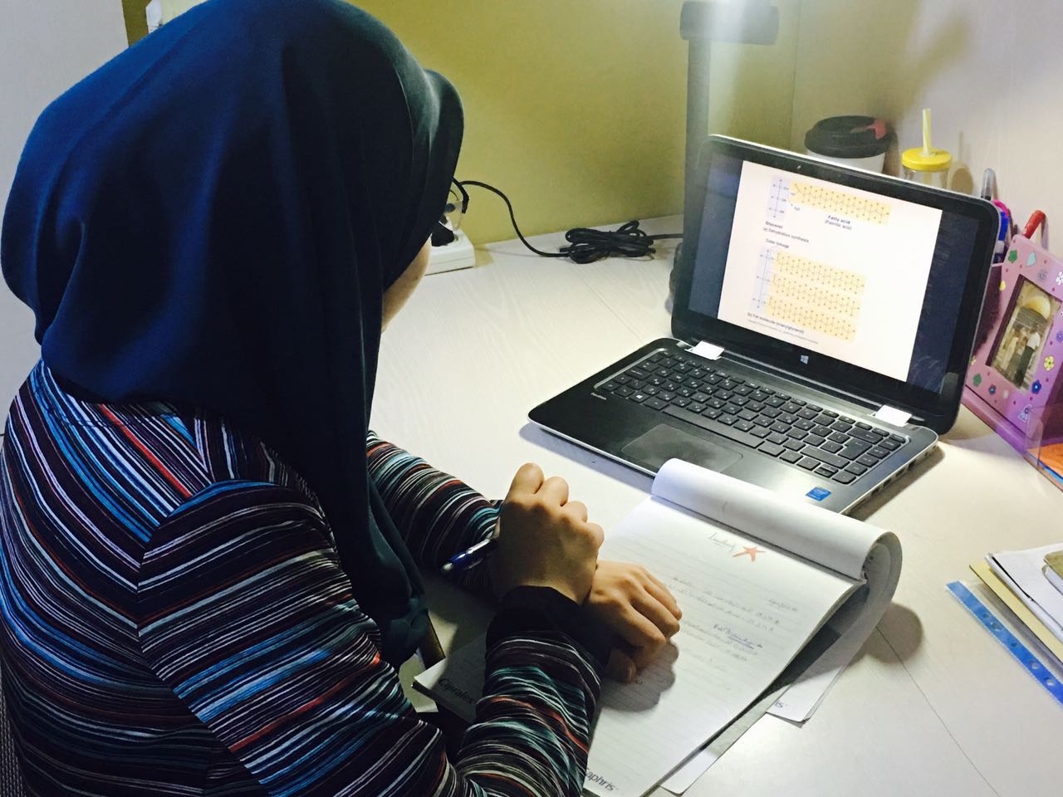
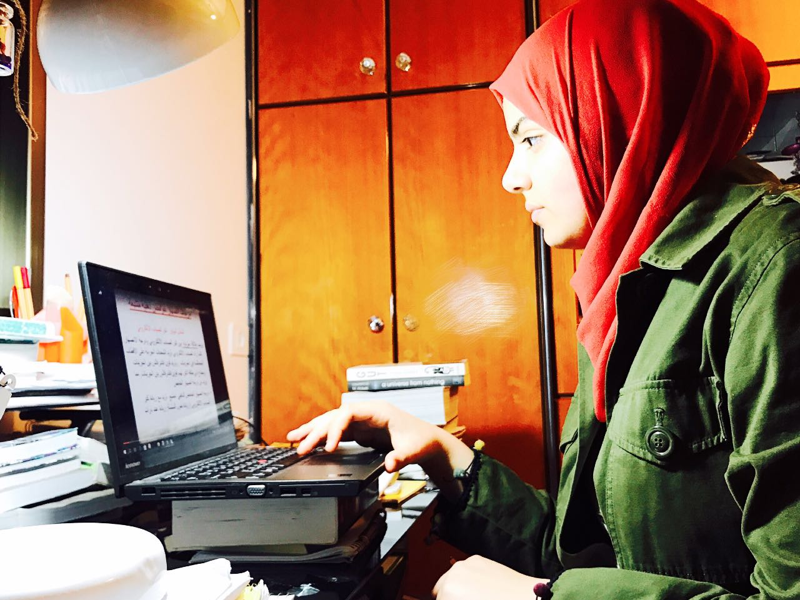
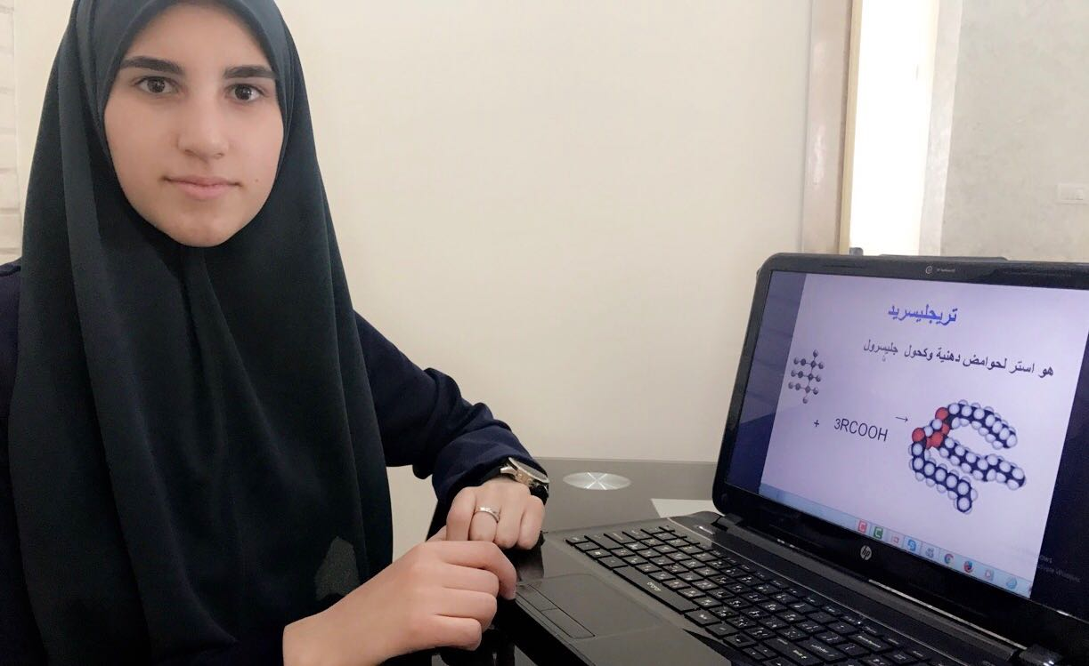
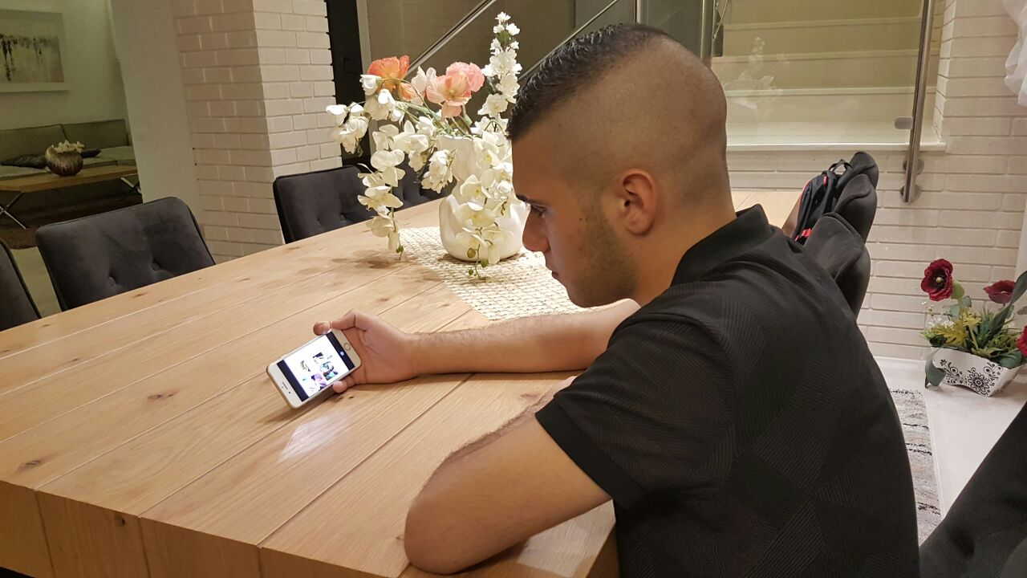

Slide 26
יוטיוב ...
קישור 1 סרטון - טעם של כימיה – כיתה י"א
קישור 2 סרטון - רדיואקטיביות - כיתות ט , י
קישור 3 סרטון – הוראה מבוססת הקשר - כיתה ז

Slide 27
תודה...
Afrah Assi
Afrah.assi@gmail.com
Dr. Anat Cohen
anatco@tauex.tau.ac.il

